Slide 1

UNIÃO NORTE BRASILEIRA

Slide 2
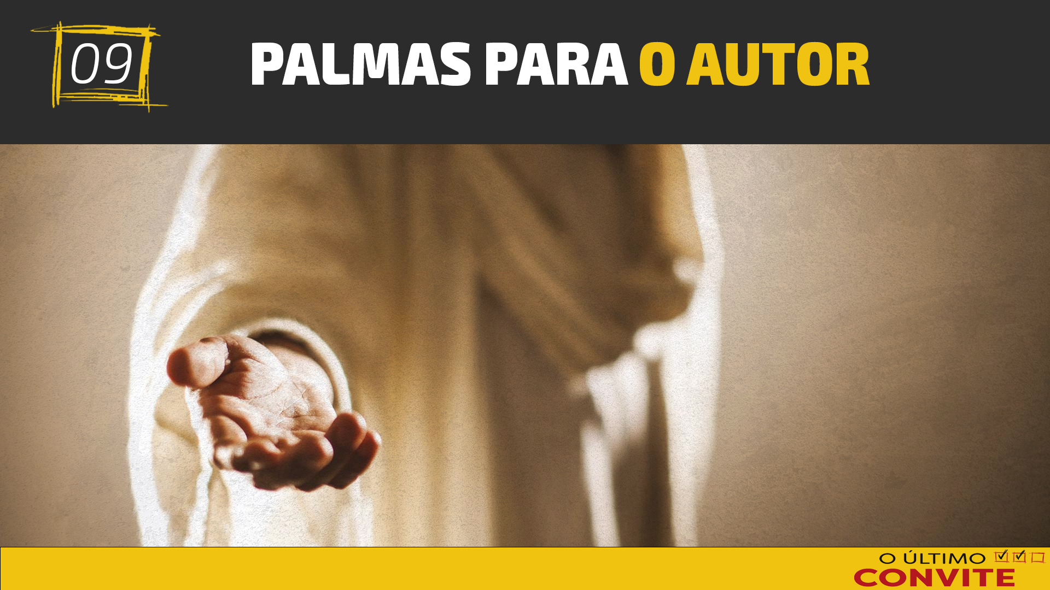
UNIÃO NORTE BRASILEIRA

Slide 3

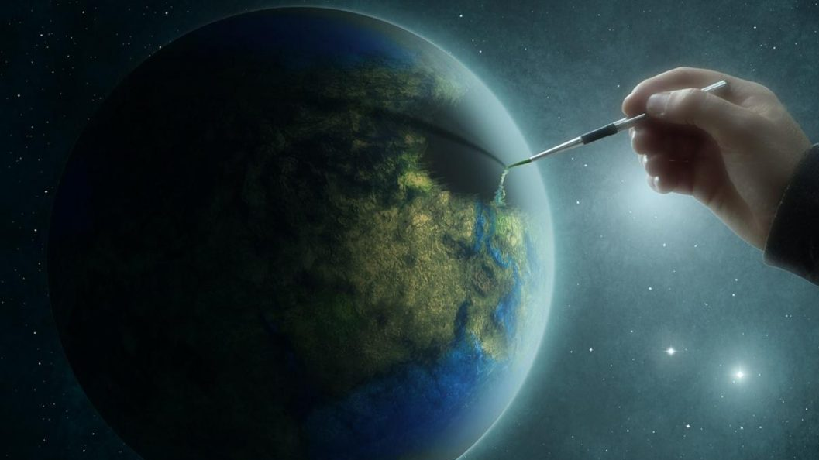
“No princípio, Deus criou os céus e a terra” (Gênesis 1:1).
A morte de Jesus, o conflito cósmico, a condição pecadora do ser humano, a queda da humanidade, o juízo – só fazem sentido porque Deus criou nosso mundo.
Notes:
L eia a primeira frase da Bíblia. Ela não começa com afirmações sobre o amor e a salvação de Deus. Em vez disso, inicia com as seguintes palavras: “No princípio, Deus criou os céus e a terra” (Gênesis 1:1).
Isso acontece porque todos os outros ensinos – a morte de Jesus, o conflito cósmico, a condição pecadora do ser humano, a queda da humanidade, o juízo – só fazem sentido porque Deus criou nosso mundo

Slide 4

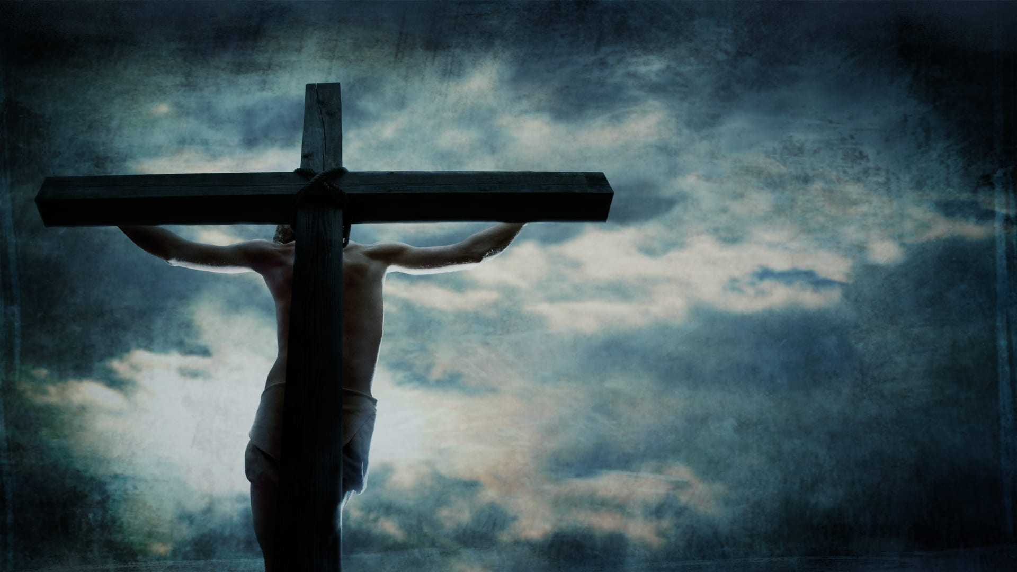
Em um Universo sem Deus, a morte de Jesus na cruz seria apenas o fim de mais um judeu condenado pelos romanos.
Notes:
Caso contrário, como seria? Em um Universo sem Deus, a morte de Jesus na cruz seria apenas o fim de mais um judeu condenado pelos romanos. Em um Universo sem Deus, o que a ideia do juízo final significa? Quem faria o julgamento? Qual seria a recompensa e o castigo? Em um Universo sem Deus, qual seria a “boa-nova”, além da realidade de que vivemos, lutamos, sofremos, morremos e então vamos embora para sempre, assim como todas as lembranças da nossa existência? Que “boa-nova”, não é mesmo?

Slide 5

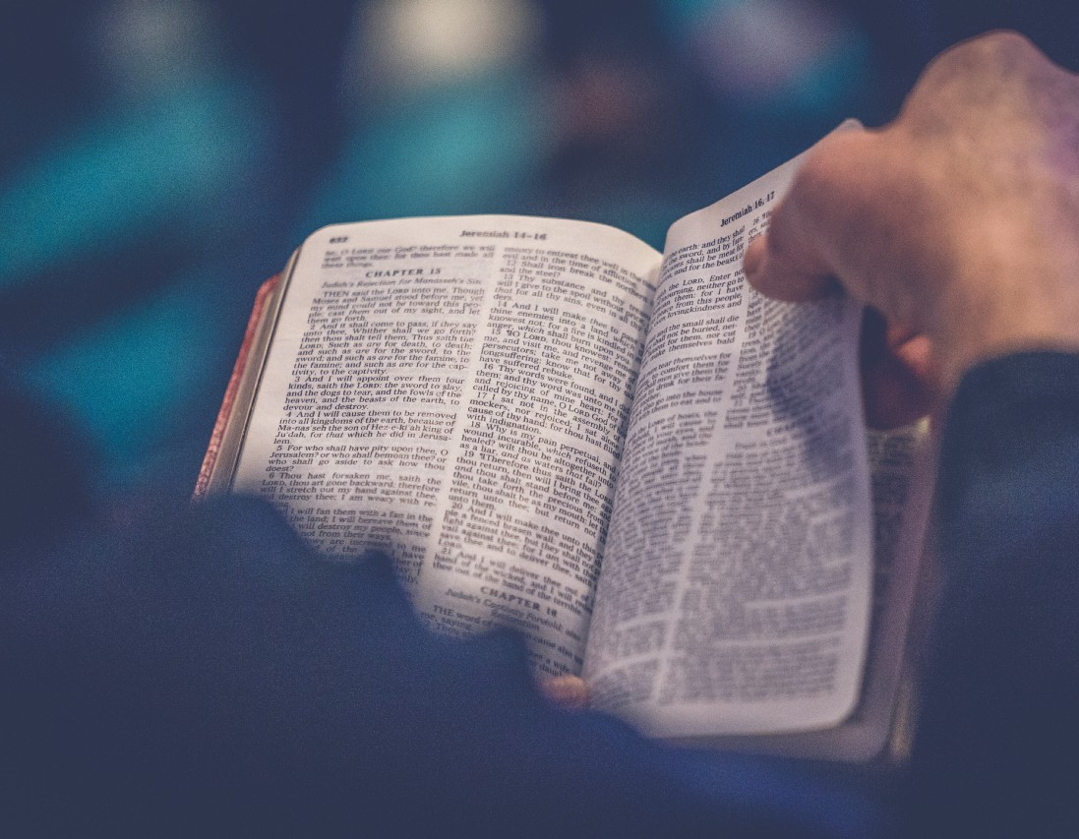
É por isso que a Bíblia começa com a verdade que fundamenta todas as outras verdades bíblicas, a saber, o
“EVANGELHO ETERNO”
Notes:
É por isso que a Bíblia começa com a verdade que fundamenta todas as outras verdades bíblicas, a saber, o “evangelho eterno”, o juízo, o conflito cósmico, a queda e tudo que as Escrituras ensinam. Essa verdade é a que apresenta Deus como nosso Criador. Contrariando a ideia moderna de que a vida aqui na Terra surgiu por acaso, sem qualquer propósito, a Bíblia começa com o que deveria ser uma verdade óbvia: de que a vida em toda a sua beleza e complexidade foi criada por Deus.

Slide 6

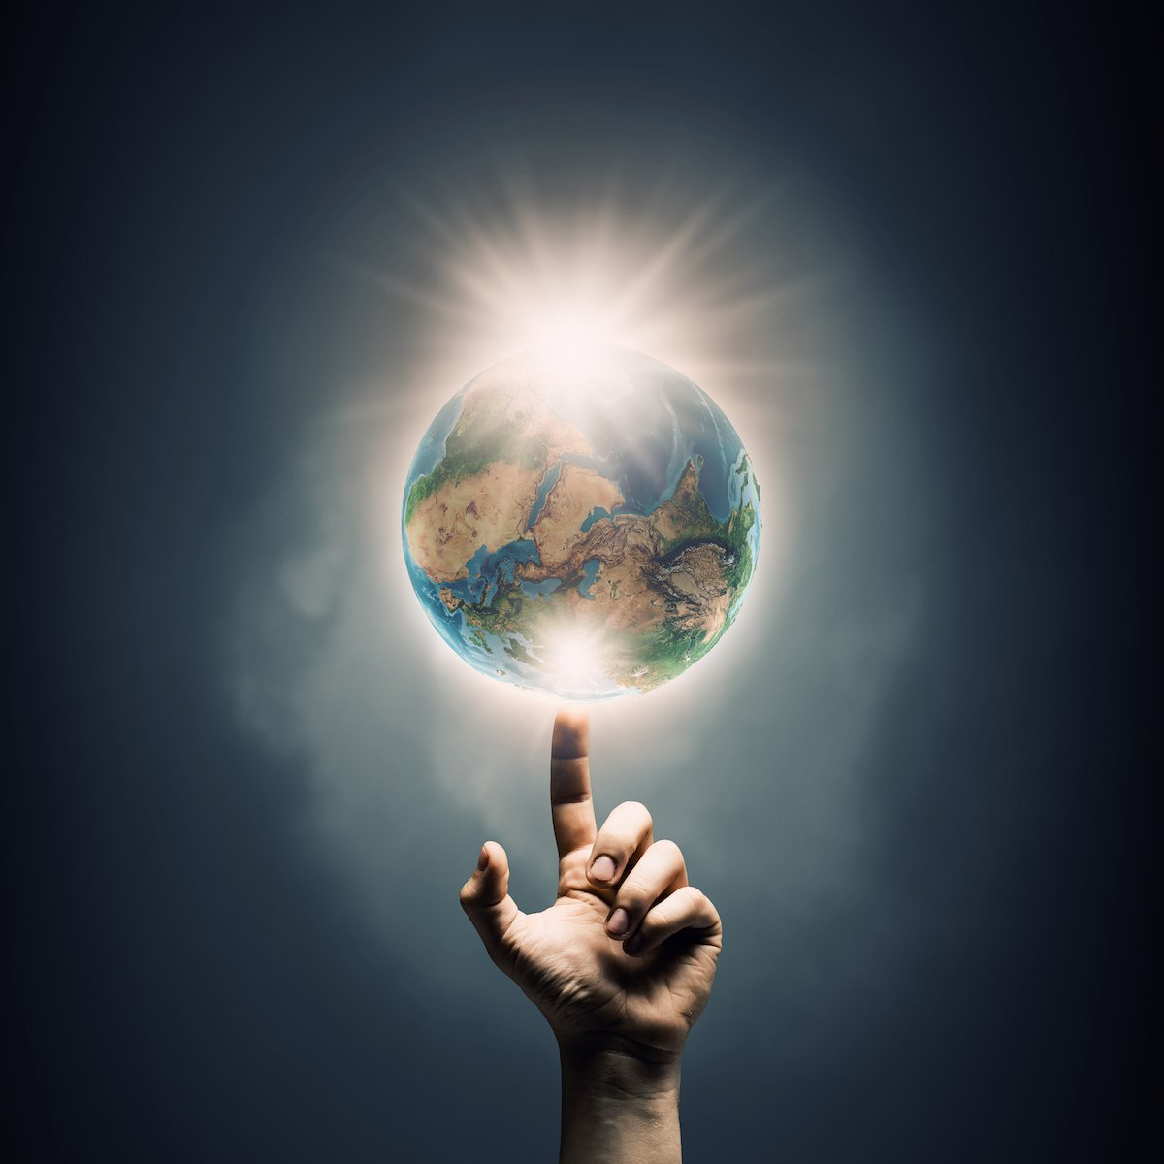
“Porque em seis dias o Senhor fez os céus e a terra, o mar e tudo o que neles há e, ao sétimo dia, descansou; por isso o Senhor abençoou o dia de sábado e o santificou” (Êxodo 20:11)
Notes:
Êxodo 20:11 diz: “Porque em seis dias o Senhor fez os céus e a terra, o mar”. A primeira mensagem angélica diz: “Adorem Aquele que fez o céu, a terra, o mar.” Apocalipse 14:7 faz referência direta ao quarto mandamento, o qual, por sua vez, alude diretamente à criação. As últimas palavras do quarto mandamento – “Porque em seis dias o Senhor fez os céus e a terra, o mar e tudo o que neles há e, ao sétimo dia, descansou; por isso o Senhor abençoou o dia de sábado e o santificou” (Êxodo 20:11) – vêm expressamente do relato da criação em Gênesis: “E Deus abençoou o sétimo dia e o santificou; porque nele descansou de toda a obra que, como Criador, tinha feito” (Gênesis 2:3).

Slide 7
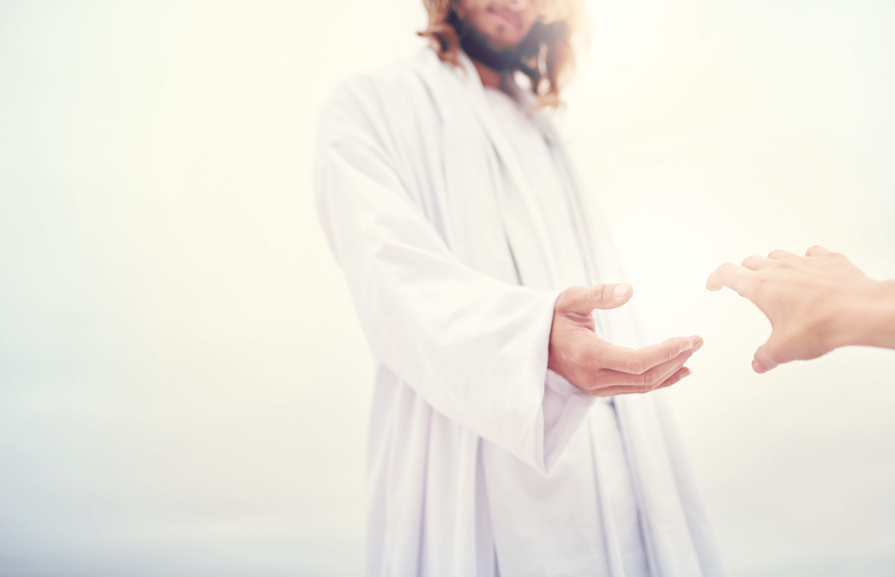

A doutrina da criação é fundamental para todas as outras doutrinas, porque, novamente, todos os outros ensinos bíblicos não têm valor quando são separados de Deus, nosso Criador.
Notes:
A doutrina da criação está presente em toda a Bíblia, tanto no Antigo Testamento quanto no Novo. Ela é fundamental para todas as outras doutrinas, porque, novamente, todos os outros ensinos bíblicos não têm valor quando são separados de Deus, nosso Criador. É por isso que o tema aparece com frequência:

Slide 8
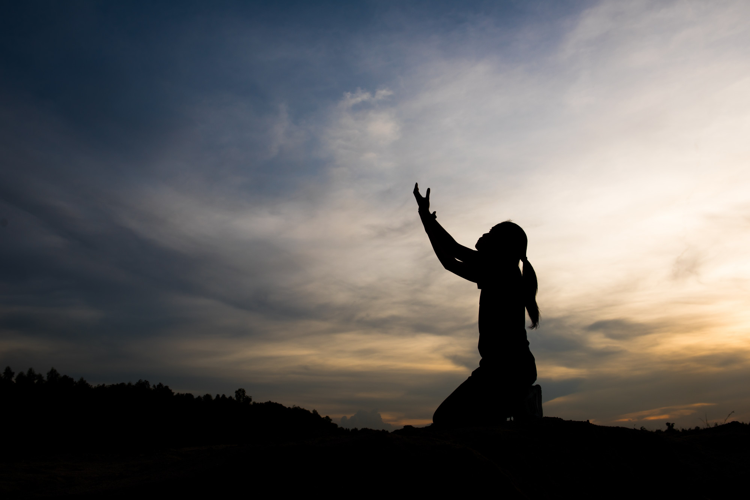
“Tu és digno, Senhor e Deus nosso, de receber a glória, a honra e o poder, porque criaste todas as coisas e por Tua vontade elas vieram a existir e foram criadas” (Apocalipse 4:11)
Notes:
“Porque assim diz o Senhor, que criou os céus – e Ele é o único Deus; que formou a terra e a fez – Ele a estabeleceu; Ele não a criou para ser um caos, mas para ser habitada: ‘Eu sou o Senhor, e não há outro’” (Isaías 45:18).
“Tu és digno, Senhor e Deus nosso, de receber a glória, a honra e o poder, porque criaste todas as coisas e por Tua vontade elas vieram a existir e foram criadas” (Apocalipse 4:11)

Slide 9
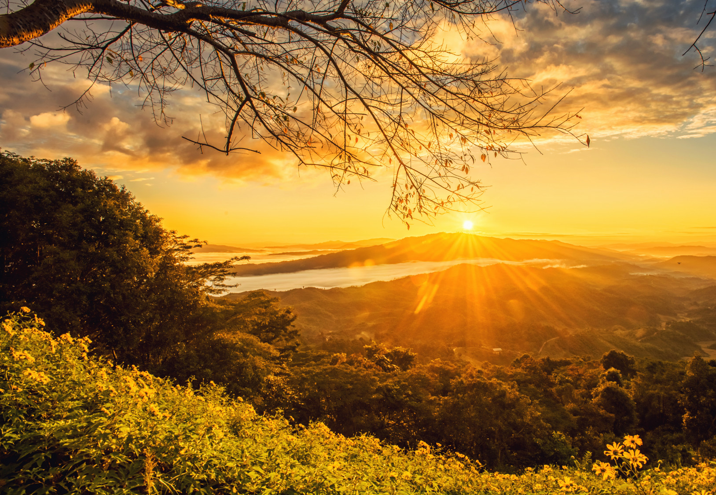
O primeiro anjo (Apocalipse 14:6)
nos leva ao quarto mandamento
(Êxodo 20:8- 11), o qual, por sua vez, nos conduz aos seis dias da criação
(Gênesis 1-2).
Notes:
O primeiro anjo (Apocalipse 14:6) nos leva ao quarto mandamento (Êxodo 20:8- 11), o qual, por sua vez, nos conduz aos seis dias da criação (Gênesis 1-2). Nos seis dias da criação se encontra uma ênfase específica no sétimo dia. “Assim, pois, foram acabados os céus e a terra e tudo o que neles há. E, havendo Deus terminado no sétimo dia a Sua obra, que tinha feito, descansou nesse dia de toda a obra que tinha feito. E Deus abençoou o sétimo dia e o santificou; porque nele descansou de toda a obra que, como Criador, tinha feito” (Gênesis 2:1-3).

Slide 10
“Assim, pois, foram acabados os céus e a terra e tudo o que neles há. E, havendo Deus terminado no sétimo dia a Sua obra, que tinha feito, descansou nesse dia de toda a obra que tinha feito. E Deus abençoou o sétimo dia e o santificou; porque nele descansou de toda a obra que, como Criador, tinha feito”
(Gênesis 2:1-3).

Slide 11
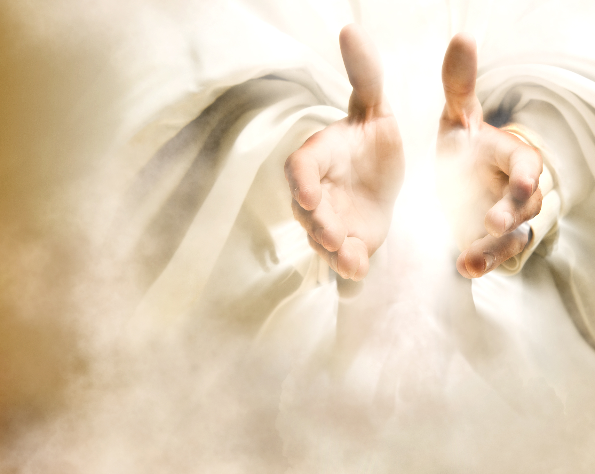
Quando Deus abençoou o sétimo dia, o santificou e nele descansou, somente Adão e Eva existiam.
Não é bíblica a ideia comum de que descansar no sétimo dia e santificar o sábado sejam práticas exclusivas para os judeus.
Notes:
Não havia judeus! O povo judeu só surgiu milhares de anos depois, após Abraão (conforme Gênesis 29:35). A palavra “judeu” (ou “judeus”) ocorre pela primeira vez em 2 Reis 16:6 (ARA) e em 2 Reis 25:25, no 8o e 6º séculos a.C., muito tempo depois do relato da criação em Gênesis
Não é bíblica a ideia comum de que descansar no sétimo dia e santificar o sábado sejam práticas exclusivas para os judeus.

Slide 12
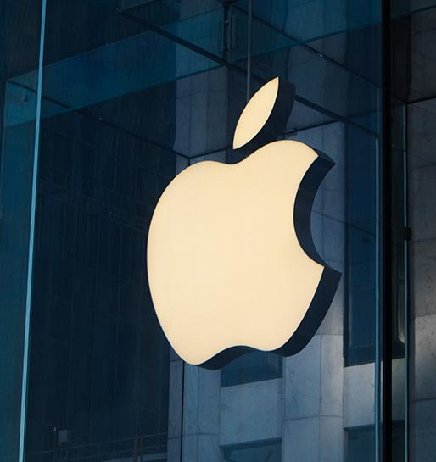
O descanso sabático no sétimo dia não se originou com os judeus, nem a partir deles, assim como a maçã, logotipo presente em todos os produtos da Apple, não começou com Steve Jobs.
Notes:
Sim, os judeus praticantes guardam o sábado há mais tempo do que qualquer outro grupo, por isso são comumente associados a esse costume. Entretanto, o descanso sabático no sétimo dia não se originou com eles, nem a partir deles, assim como a maçã, logotipo presente em todos os produtos da Apple, não começou com Steve Jobs. A maçã e o sábado começaram no Éden, antes dos judeus e de Steve Jobs.

Slide 13
O descanso sabático no sétimo dia não se originou com os judeus, nem a partir deles, assim como a maçã, logotipo presente em todos os produtos da Apple, não começou com Steve Jobs.
Notes:
A doutrina da criação está presente em toda a Bíblia, tanto no Antigo Testamento quanto no Novo. Ela é fundamental para todas as outras doutrinas, porque, novamente, todos os outros ensinos bíblicos não têm valor quando são separados de Deus, nosso Criador. É por isso que o tema aparece com frequência:

Slide 14
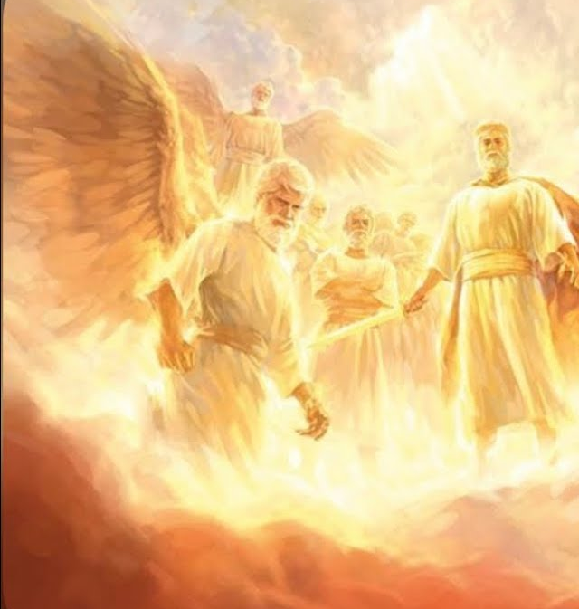
“Os céus por Sua palavra se fizeram, e, pelo sopro de Sua boca, o exército deles” (Salmo 33:6)
Notes:
“No princípio era o Verbo, e o Verbo estava com Deus, e o Verbo era Deus. Ele estava no princípio com Deus. Todas as coisas foram feitas por Ele, e, sem Ele, nada do que foi feito se fez” (João 1:1-3). “Os céus por Sua palavra se fizeram, e, pelo sopro de Sua boca, o exército deles” (Salmo 33:6)

Slide 15
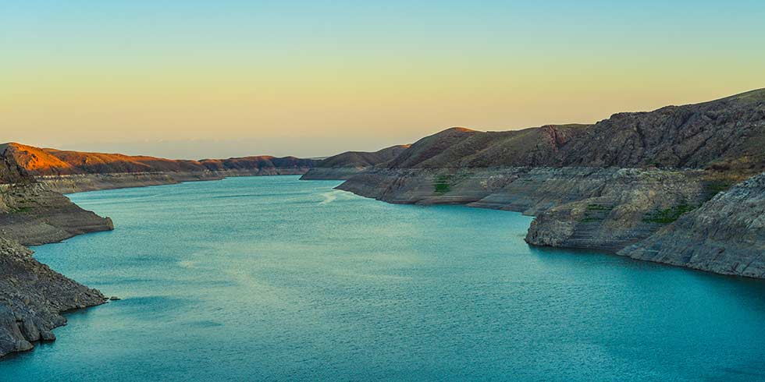
E que a terra surgiu da água e através da água pela palavra de Deus
(2 Pedro 3:5).
Notes:
“Acontece que, de propósito, esquecem que os céus existem desde muito tempo, e que a terra surgiu da água e através da água pela palavra de Deus” (2 Pedro 3:5).

Slide 16
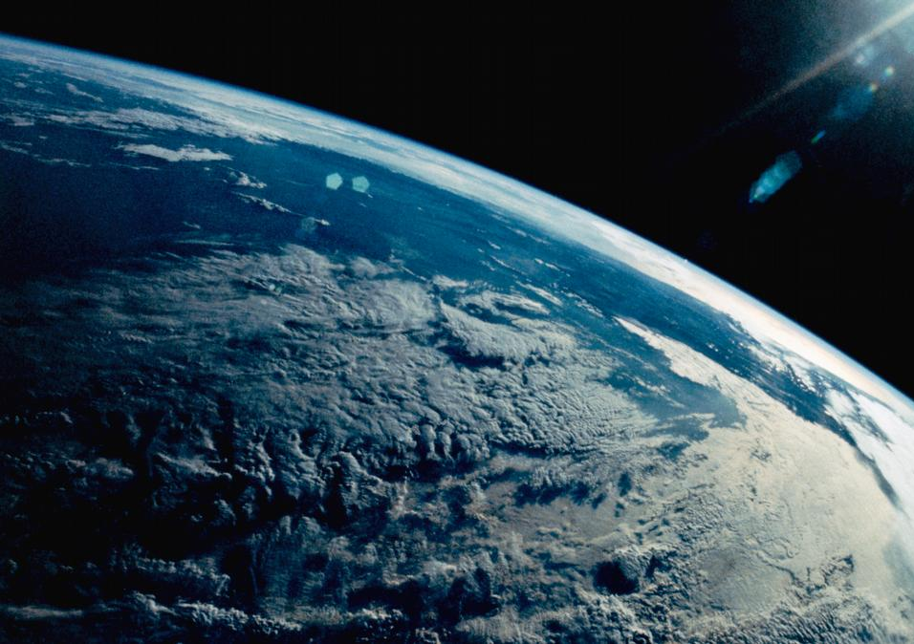
“Assim diz Deus, o Senhor, que criou os céus e os estendeu; que formou a terra e tudo o que ela produz;
Notes:
“Assim diz Deus, o Senhor, que criou os céus e os estendeu; que formou a terra e tudo o que ela produz; que dá fôlego de vida ao povo que nela está e o espírito aos que andam nela” (Isaías 42:5).

Slide 17
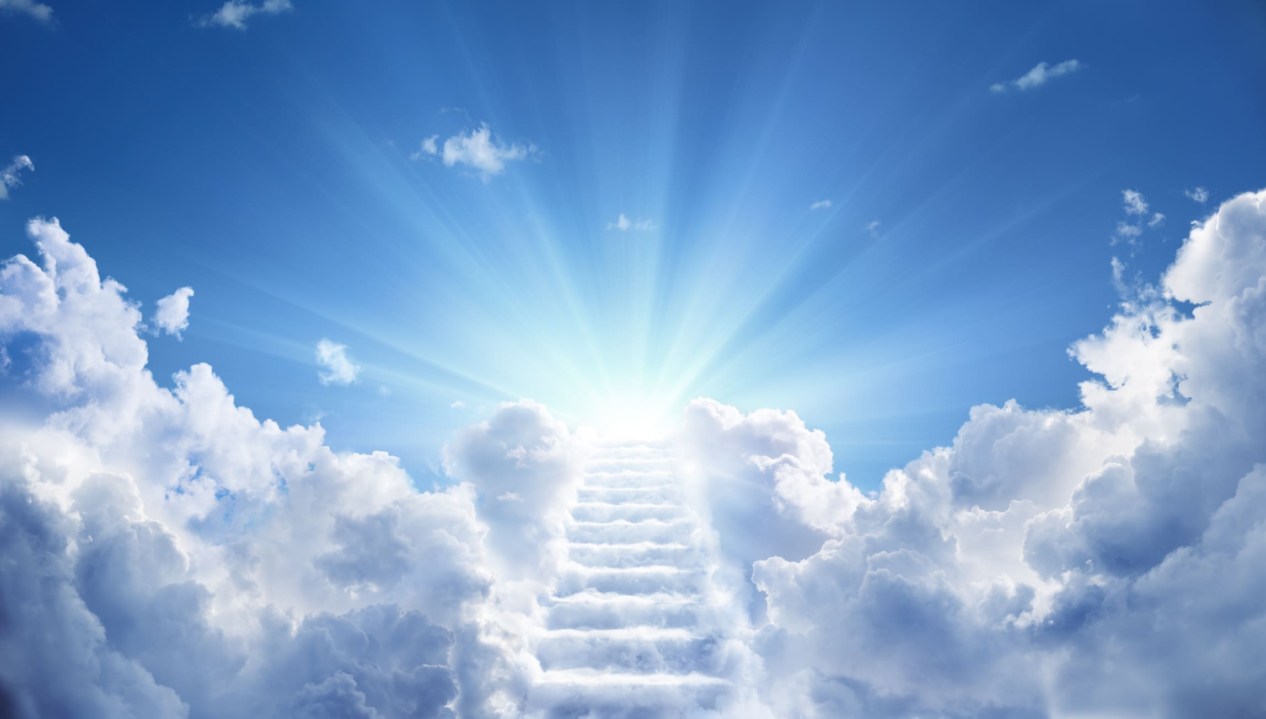
Fizeste o céu, o céu dos céus e todo o seu exército, a terra e tudo o que nela há, os mares e tudo o que há neles.
Notes:
“Só tu és o Senhor! Fizeste o céu, o céu dos céus e todo o seu exército, a terra e tudo o que nela há, os mares e tudo o que há neles. Tu conservas a todos com vida, e o exército dos céus Te adora” (Neemias 9:6).

Slide 18
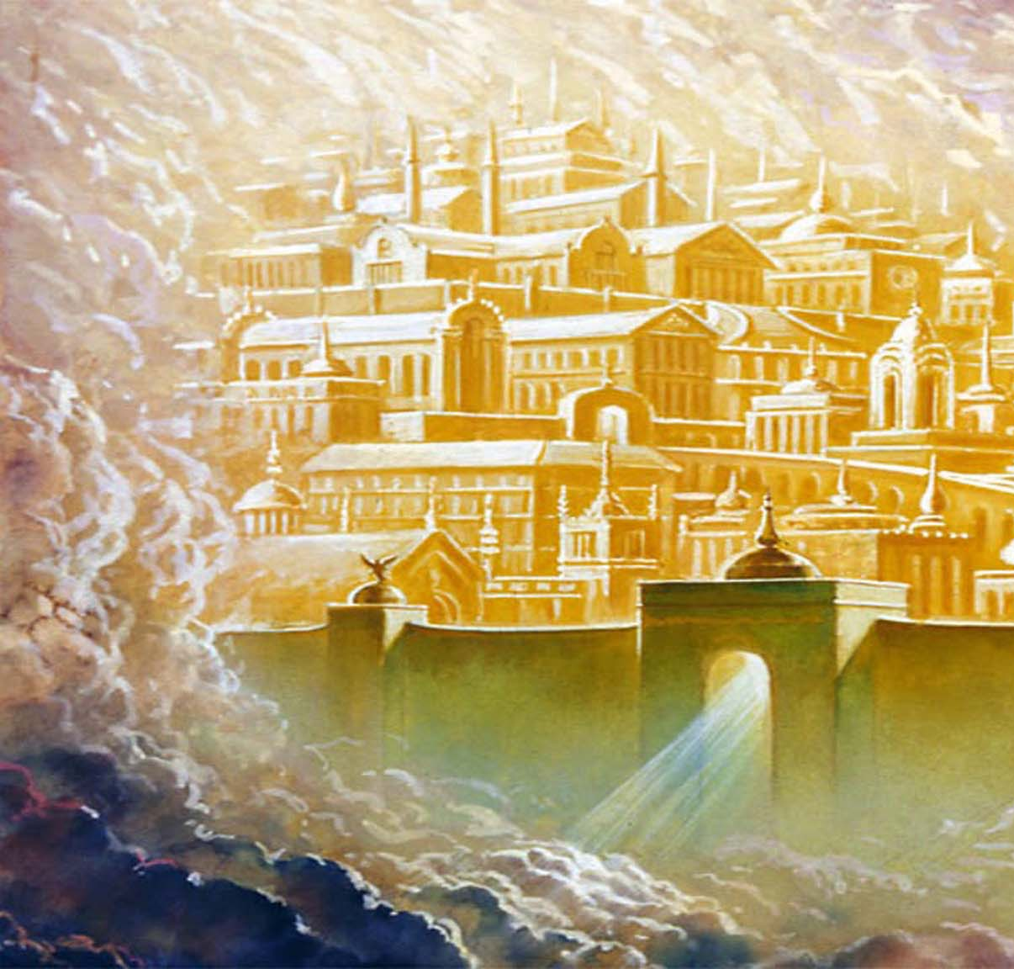
Pois Nele foram criadas todas as coisas, nos céus e sobre a terra, as visíveis e as invisíveis, sejam tronos, sejam soberanias, quer principados, quer potestades.
Notes:
“Pois Nele foram criadas todas as coisas, nos céus e sobre a terra, as visíveis e as invisíveis, sejam tronos, sejam soberanias, quer principados, quer potestades. Tudo foi criado por meio Dele e para Ele. Ele é antes de todas as coisas. Nele tudo subsiste” (Colossenses 1:16, 17).

Slide 19
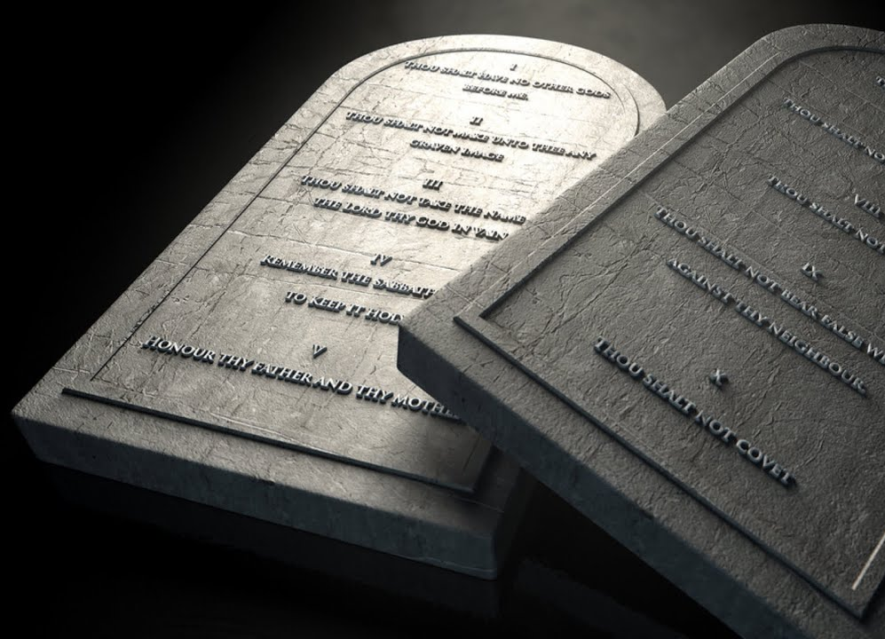
Junto a “Não matarás”, “Não adulterarás” e “Não furtarás” está o mandamento de se lembrar do dia de sábado.
Notes:
Há muitos outros textos que revelam a grande importância da doutrina da criação. Aliás, essa doutrina é tão importante que somos orientados a passar um sétimo de nossa vida, toda semana, sem exceção, nos lembrando dela – algo que não somos instruídos a fazer por nenhuma outra doutrina. Por quê? Porque, novamente, nenhuma outra doutrina faz sentido caso Deus não seja aceito como nosso Criador. Junto a “Não matarás”, “Não adulterarás” e “Não furtarás” está o mandamento de se lembrar do dia de sábado. Em um sétimo de nossa vida devemos nos lembrar de que Deus, somente Deus é o Criador.

Slide 20

Como é fascinante também que a primeira coisa da Bíblia considerada santa não seja um altar nem um monte, mas um segmento de tempo:
Notes:
Como é fascinante também que a primeira coisa da Bíblia considerada santa não seja um altar nem um monte, mas um segmento de tempo: o sétimo dia. “E Deus abençoou o sétimo dia e o santificou; porque nele descansou de toda a obra que, como Criador, tinha feito” (Gênesis 2:3). A palavra “santificou” nessa passagem é traduzida de um termo hebraico que costuma significar “separado para uso santo”. Embora a criação tenha produzido os céus, terra, as aves, os animais e os seres humanos para ocupar o espaço, foi o tempo, não o espaço, que Deus primeiramente considerou abençoado e santo. Isso se dá porque o tempo é a dimensão na qual as coisas do espaço, isto é, os céus e a terra, as aves, os animais e os seres humanos existem.

Slide 21
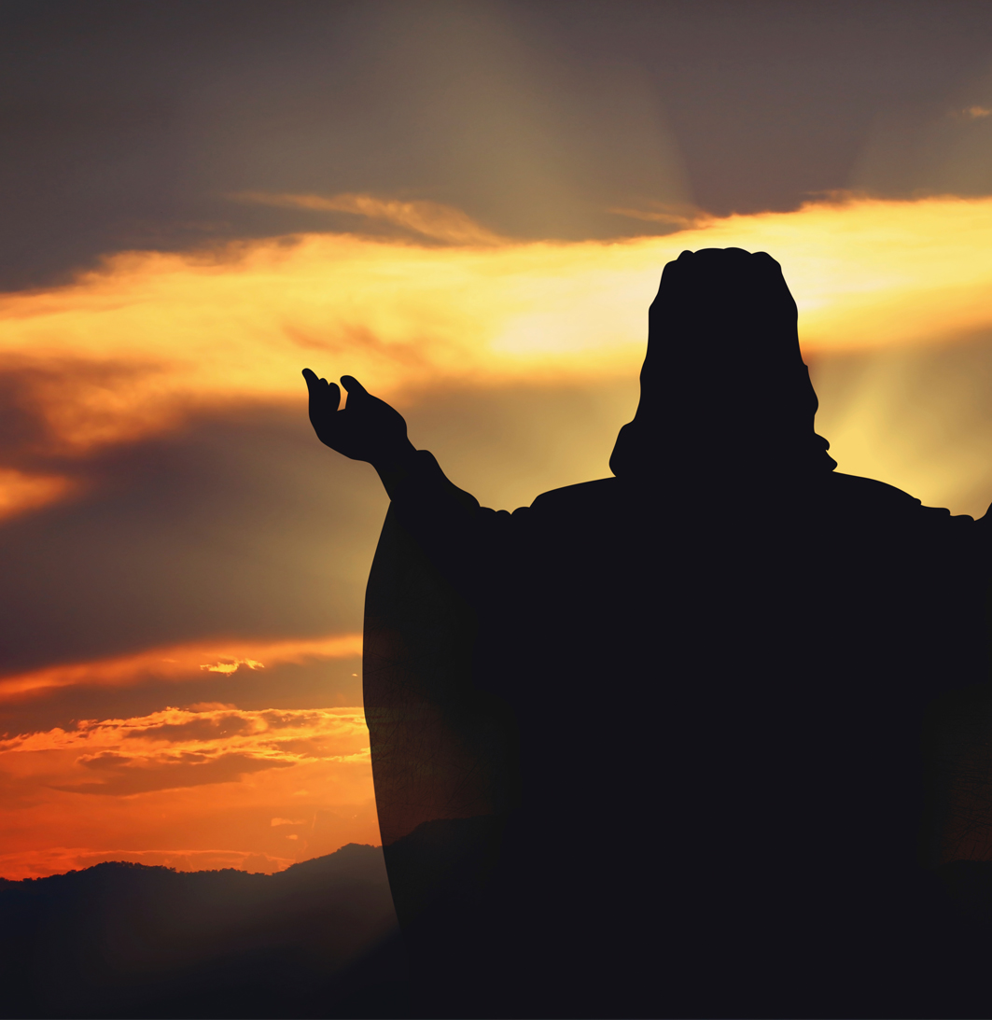
Por fim, esse memorial da criação é tão importante que, em vez de irmos até ele, o sábado vem a nós.
Notes:
Por fim, esse memorial da criação é tão importante que, em vez de irmos até ele, o sábado vem a nós. Uma vez por semana, a mais de 1.600 quilômetros por hora (a velocidade aproximada de rotação da Terra ao redor do próprio eixo), o sábado circula o globo. “Iniciando ao pôr do sol e partindo do ocaso seguinte, o sétimo dia varre todo o planeta a cada semana como uma imensa onda de purificação. Jamais precisamos procurá-lo. Esse dia sempre nos encontra.”1

Slide 22

Somos instruídos não só a temê-Lo e a Lhe dar glória, mas também a adorá-Lo.
Notes:
Logo, nesta mensagem de advertência sobre o fim do mundo, a Palavra de Deus nos leva de volta ao início do mundo e, de maneira específica, Àquele que o criou. Somos instruídos não só a temê-Lo e a Lhe dar glória,
mas também a adorá-Lo.

Slide 23

PRÓXIMO TEMA
UNIÃO NORTE BRASILEIRA

